Slide 1


Școala Gimnazială Costișa
Adresa: Str. UNIRII, Nr.123, Com. Costișa, Jud. Neamţ
Tel /Fax : 0233260061 , E-mail : scoalacostisa@yahoo.com
PROIECT ERASMUS- O ȘCOALĂ MODERNĂ
ACȚIUNEA CHEIE 1– KA122/ MOBILITATEA PERSOANELOR ÎN SCOPUL ÎNVĂȚĂRII
CURS DE FORMARE- BULLYING - REZOLVAREA CONFLICTELOR
PARTCIPANȚI CURS: prof. Înv.primar Livezeanu Vasilica
prof. Ungureanu Iuliana

Slide 2

TENERIFE-SPANIA-16-20 MAI 2022

Slide 3

Formator: Maria Isabel Hernandez Diaz

Slide 4
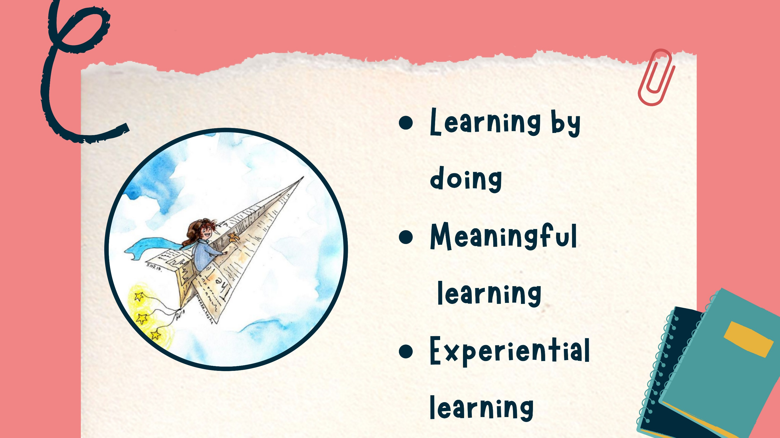
Invațare prin exercițiu
Experiență de învățare

Slide 5
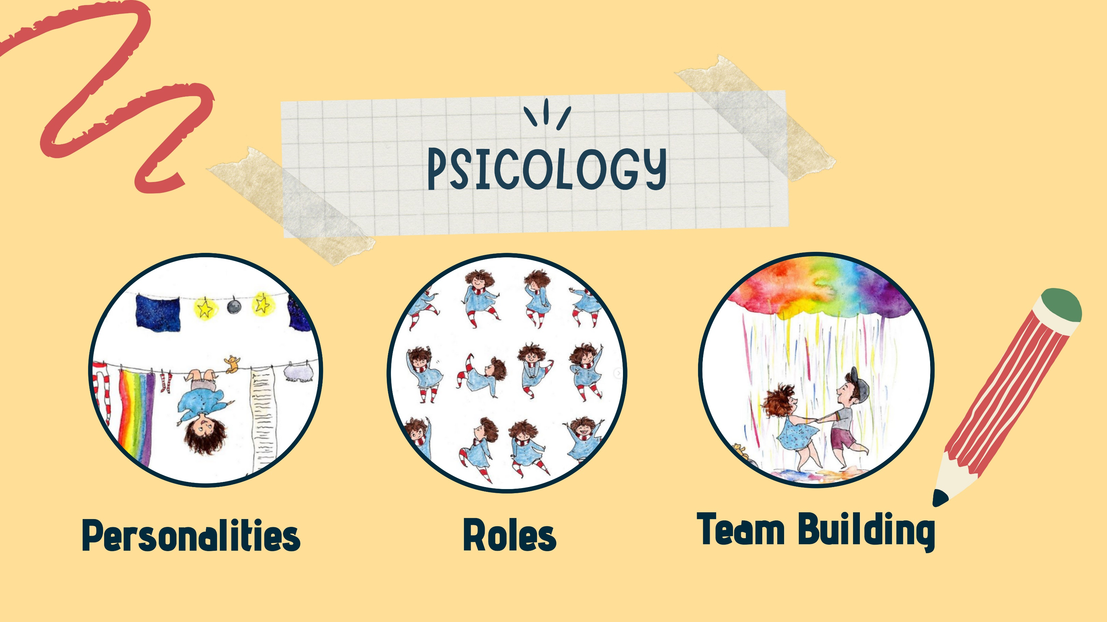
PERSONALITĂȚI ROLURI ECHIPE

Slide 6
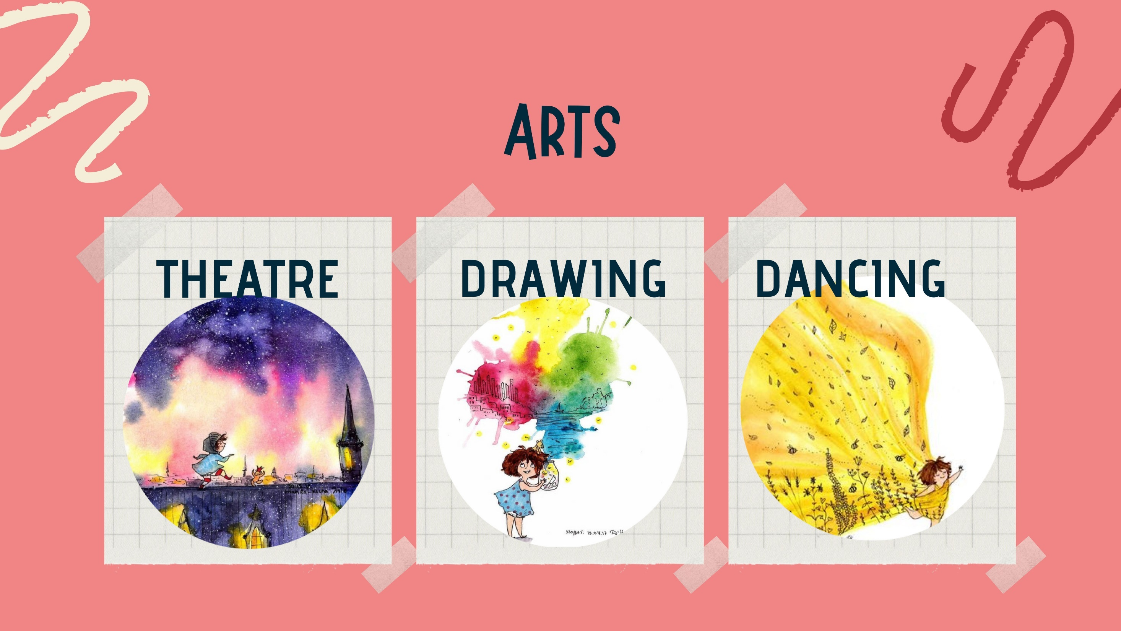

Slide 7
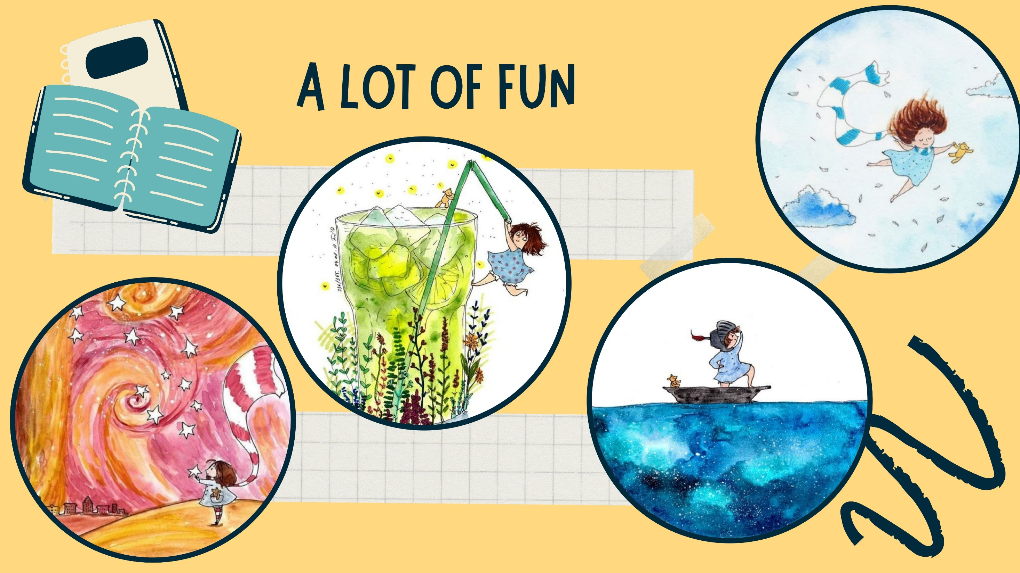
Multă distracție

Slide 8
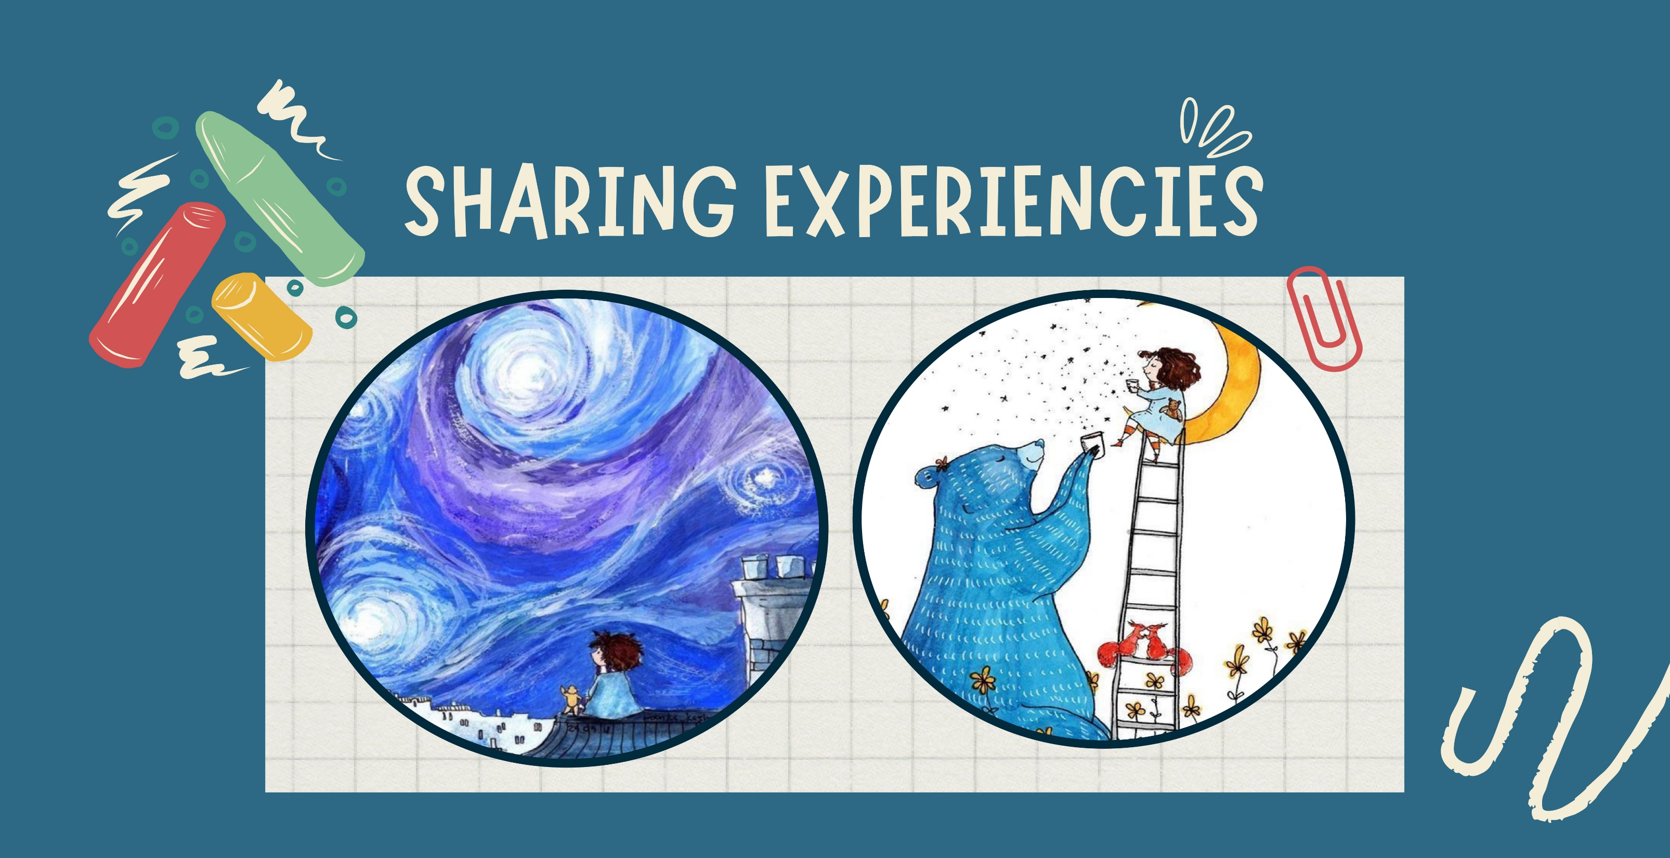
ÎMPĂRTĂȘIREA EXPERIENȚELOR

Slide 9

ȘI UN
PIC
DE
TEORIE

Slide 10
PROGRAMUL CURSULUI
ZIUA 1. CE S-A ÎNTÂMPLAT? în loc de CINE E DE VINĂ?
Activități prin care putem încuraja comportamentul prosocial la nivelul curriculumului, al comunității, al școlii, al clasei.
ZIUA 2. ÎNVĂȚĂM SĂ ÎMPĂRȚIM
Metode, strategii prin care se poate încuraja stima de sine, se pot construi relații sociale pozitive, tehnici de relaxare.
ZIUA 3. ÎNVĂȚĂM SĂ GĂSIM SOLUȚII MAI BUNE
Modalități prin care se poate oferi suport, încurajare,soluții celor ce au suferit de orice formă de agresivitate, fizică, verbală, emoțională.
ZIUA 4. ÎNVĂȚĂM SĂ GĂSIM ALTERNATIVE
Tipuri de comportament antisocial și modalități prin care se poate interveni pentru a obține rezultate pozitive.
ZIUA 5. ÎNVĂȚĂM SĂ CREĂM UN CLIMAT ADECVAT
Sistematizarea noțiunilor discutate, realizarea unor planuri de prevenire a comportamentului agresiv, a unor planuri care să încurajeze cooperarea, acceptarea, stima de sine, încrederea în forțele proprii.

Slide 11
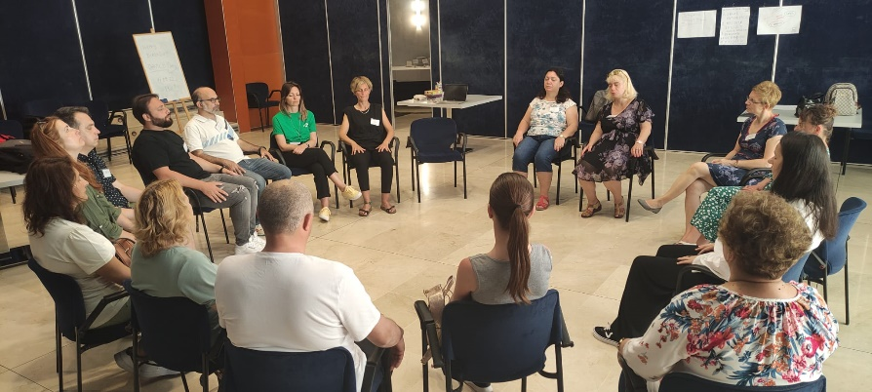
ZIUA 1
CE S-A ÎNTÂMPLAT? în loc de CINE E DE VINĂ?
Activități prin care putem încuraja comportamentul prosocial la nivelul curriculumului, al comunității, al școlii, al clasei.
Exerciții de spargere a gheții, de cunoaștere
GHEMUL, DESENEAZĂ-ȚI PROPRIA SITUAȚIE,CINE ESTE ÎNTRUCHIPAREA IMPORTANTĂ...

Slide 12
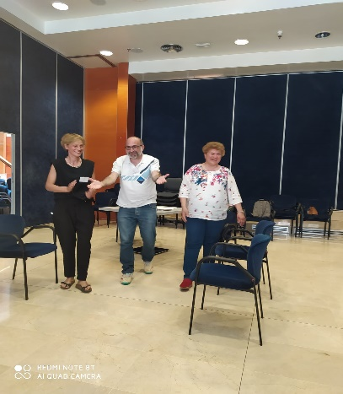
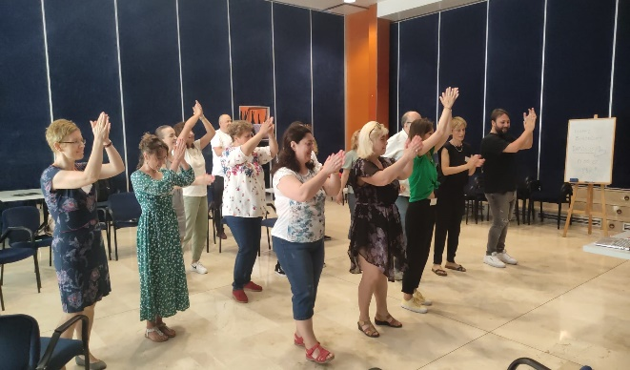
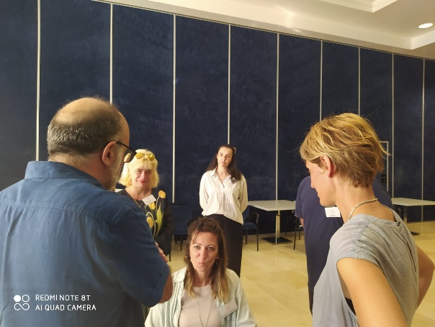
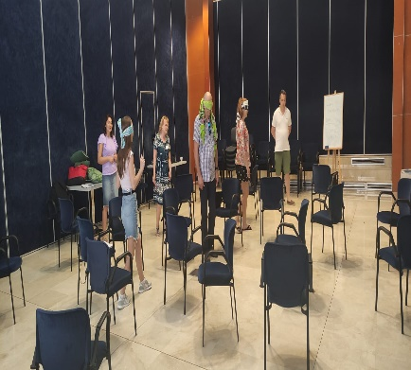
ZIUA 2
ÎNVĂȚĂM SĂ ÎMPĂRTĂŞIM:
Metode, strategii prin care se poate încuraja stima de sine,
se pot construi relații sociale pozitive, tehnici de relaxare.
DISTORSIUNI, RAȚIONAMENT EMOȚIONAL, ETICHETARE, SARIND LA CONCLUZII, FILTRU MENTAL

Slide 13


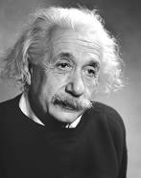


ZIUA 3
ÎNVĂȚĂM SĂ GĂSIM SOLUȚII MAI BUNE
Modalități prin care se poate oferi suport, încurajare,soluții celor ce au suferit de orice formă de agresivitate, fizică, verbală, emoțională.
THE ENNEAGRAM
ENNEATYPE 1: THE PERFECTIONIST- PERFECȚIONISTUL
ENNEATYPE 2: THE HELPER-ALTRUISTUL
ENNEATYPE 3: THE ACHEIVER-INDIVIDUALISTUL
ENNEATYPE 4: THE ARTIST-ARTISTUL
ENNEATYPE 5: THE INVESTIGATOR-INVESTIGATORUL
ENNEATYPE 6: THE LOYALIST-LOIALUL
ENNEATYPE 7: THE ENTHUSIASTIC-ENTUZIASTUL
ENNEATYPE 8: THE CHALLENGER-PROVOCATORUL
ENNEATYPE 9: THE PEACEMAKER-IMPĂCIUITORUL

Slide 14

ZIUA 4
VALORI DE BAZĂ
ÎNVĂȚĂM SĂ ÎMPĂRTĂŞIM
Metode, strategii prin care se poate încuraja stima de sine, se pot construi relații sociale pozitive, tehnici de relaxare.
Atunci când valorile ne sunt satisfăcute ne simțim împliniți.
Atunci când ne cunoaștem valorile putem face alegeri în viață mult mai ușor.
Ne putem conecta cu oameni asemeni nouă ca și valori pentru a duce o viață în armonie și cu semnificație.
Ne ajută să dobândim mai multă claritate internă.
Cunoașterea valorilor ne ajută să ne conducem mai ușor către rezultate.
Oamenii care au un sistem puternic de valori au o direcție și un țel în viață, au stabilitate și coerență în ceea ce fac.

Slide 15
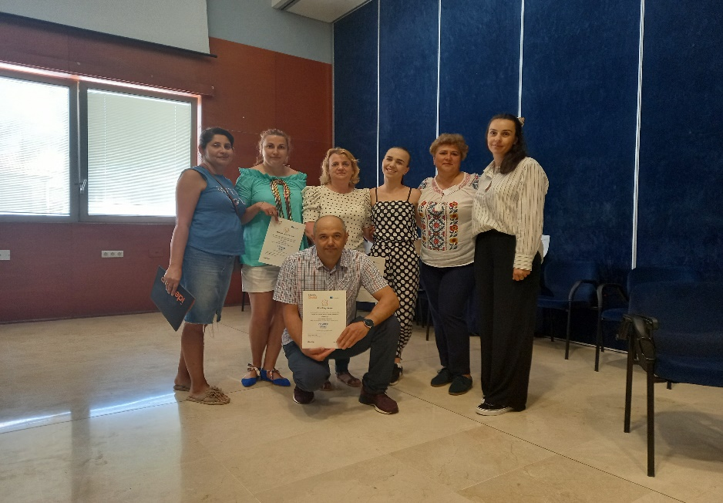
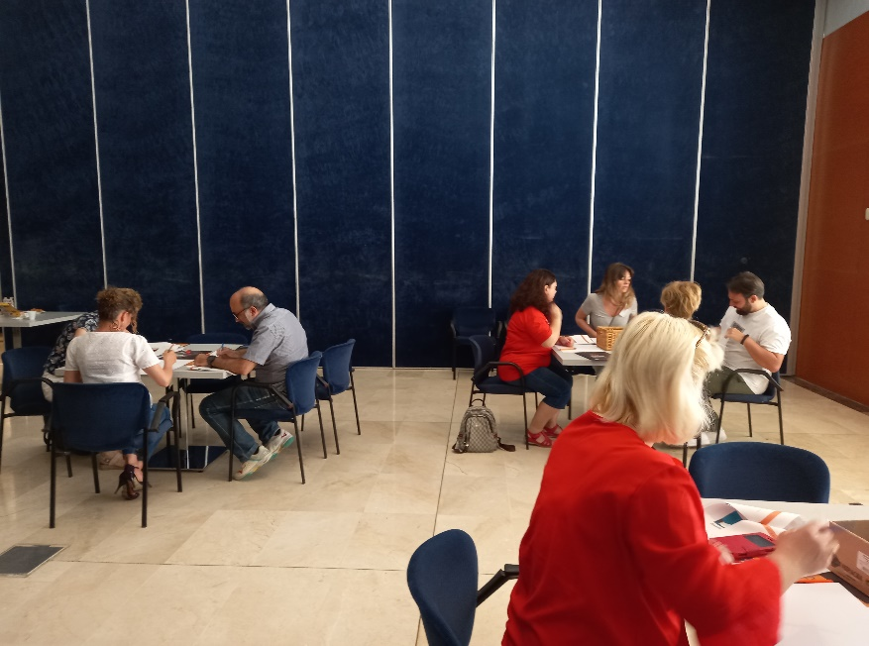
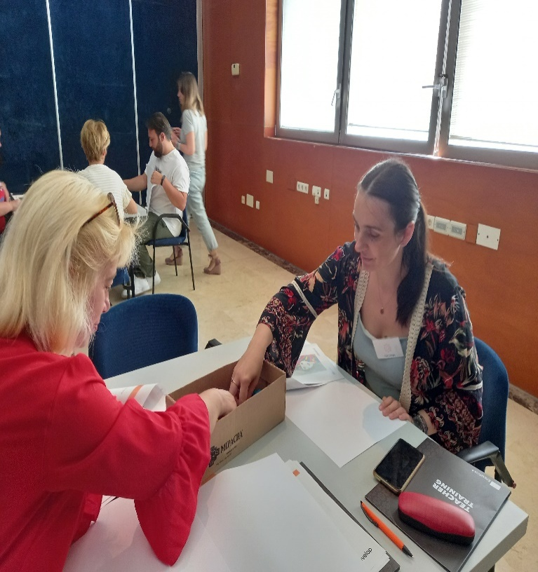
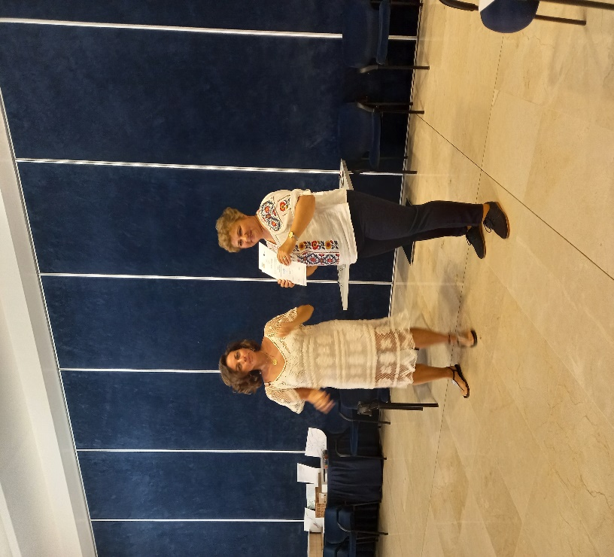
ZIUA 5
ÎNVĂȚĂM SĂ CREĂM UN CLIMAT DECVAT
Sistematizarea noțiunilor discutate, realizarea unor planuri de prevenire a comportamentului agresiv, a unor planuri care să încurajeze cooperarea, acceptarea, stima de sine, încrederea în forțele proprii.

Slide 16


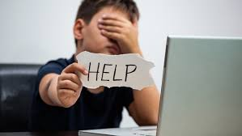
Mulțumim!
prof. înv.primar Livezeanu Vasilica
prof. Ungureanu Iuliana

